Slide 1
‘MAVİ YEŞİL OKUL’ ÖĞRENCİ FARKINDALIK OLUŞTURMA
SEMİNERİ

Slide 2
ÇEVRE DOSTU MAVİ YEŞİL OKUL
15 TEMMUZ ŞEHİTLER ORTAOKULU

Slide 3
MAVİ YEŞİL OKUL
MAVİ YEŞİL OKUL, doğa dostu ve çevreye duyarlı bir eğitim anlayışını benimseyen okulları tanımlamak için kullanılan bir terimdir.
Bu tür okullar, sürdürülebilirlik, çevre bilinci ve ekolojik dengeyi ön plana çıkararak öğrencilerin bu konuda eğitim almasını sağlar.

Slide 4
MAVİ YEŞİL OKUL'un genel özellikleri şunlardır:
1.Çevre Dostu Altyapı: Okullar, enerji tasarrufu sağlayan sistemler (güneş enerjisi, rüzgar enerjisi gibi), su tasarrufu sağlayan teknolojiler ve doğal malzemeler kullanarak inşa edilir.
2.Doğa ile Etkileşim: Öğrenciler doğa ile iç içe eğitim alır, bahçelerde, ormanlarda veya açık alanlarda dersler yapılır.
3.Sürdürülebilirlik Eğitimi: Öğrencilere geri dönüşüm, atık yönetimi, doğal kaynakların korunması gibi konularda eğitim verilir.
4.Yeşil Alanlar: Okul çevresinde bol miktarda yeşil alan bulunur. Öğrenciler bu alanlarda vakit geçirerek doğa ile bağ kurarlar.
5.Ekolojik Farkındalık: Okulun eğitim programında ekolojik farkındalık artırıcı dersler, projeler ve etkinlikler yer alır.
Bu tür okullar, öğrencilere çevre bilinci kazandırarak daha sürdürülebilir bir gelecek için bireyler yetiştirmeyi hedefler.

Slide 7
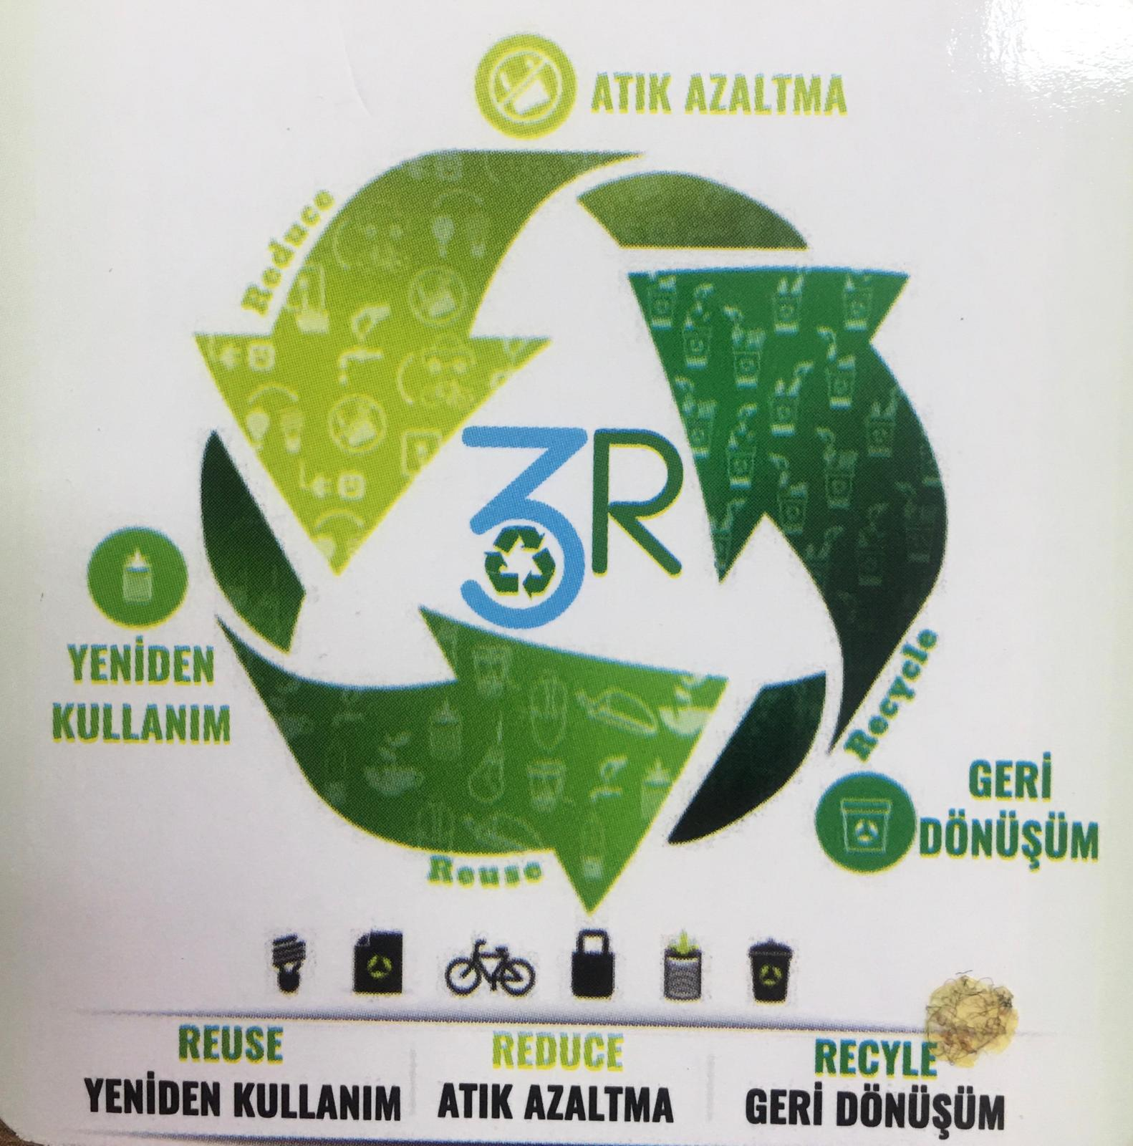

Slide 9
MAVİ RENK
MAVİ YEŞİL OKUL Projesi'nde mavi, genellikle su ve gökyüzü gibi doğal unsurları temsil eder.
Mavi rengin bu bağlamdaki sembolizmi, suyun, hava ve gökyüzünün temsiliyle çevresel farkındalığı ve sürdürülebilirliği vurgulamaktır.
Mavi, doğanın en önemli kaynaklarından biri olan suyun korunması gerektiğine dikkat çekmek için kullanılır. Ayrıca, suyun temizliği, sürdürülebilir su yönetimi ve iklim değişikliğiyle mücadele gibi konulara odaklanarak öğrencileri bu değerler konusunda bilinçlendirmeyi amaçlar.

Slide 10
Özetle, mavi, doğadaki su kaynaklarını ve çevresel dengeleri simgelerken, aynı zamanda okulların çevre bilincine sahip, doğa dostu bir yaklaşımı benimsediğini gösterir.

Slide 14
YEŞİL RENK
MAVİ YEŞİL OKUL Projesi'nde yeşil, doğanın ve çevrenin sürdürülebilirliğini simgeler.
Yeşil, özellikle bitki örtüsü, ormanlar, biyoçeşitlilik ve doğal yaşam alanlarını temsil eder.
Yeşil rengin bu projedeki kullanımı, çevresel sorumluluk, ekosistemlerin korunması ve doğanın iyileştirilmesi gibi önemli değerleri vurgular. Aynı zamanda, öğrencileri çevre dostu yaşam tarzları, organik tarım, doğal kaynakların verimli kullanımı ve geri dönüşüm gibi konularda bilinçlendirmeyi amaçlar.

Slide 15
Özetle, yeşil, doğal dünyayı koruma, çevre dostu yaşamı teşvik etme ve ekolojik dengenin önemini anlatan bir sembol olarak, Mavi Yeşil Okul Projesi'nde büyük bir rol oynar.

Slide 17
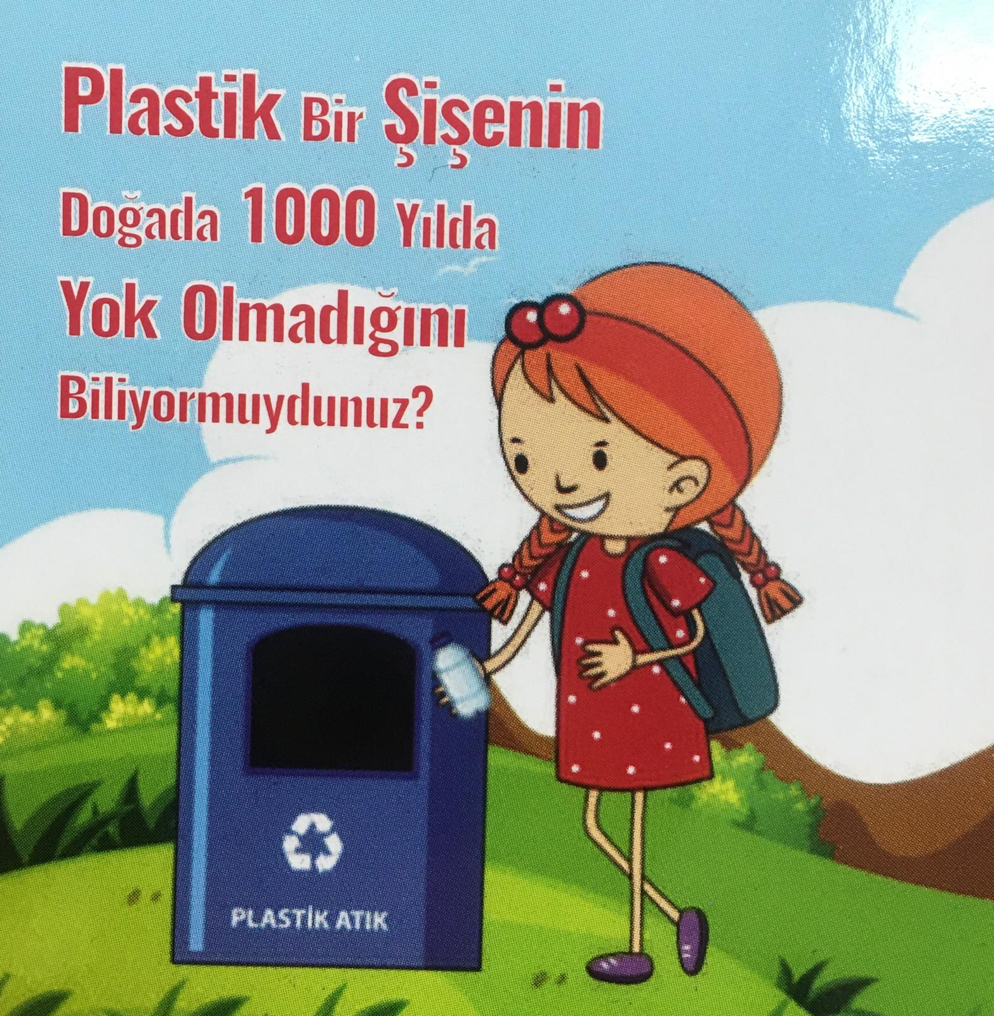

Slide 19
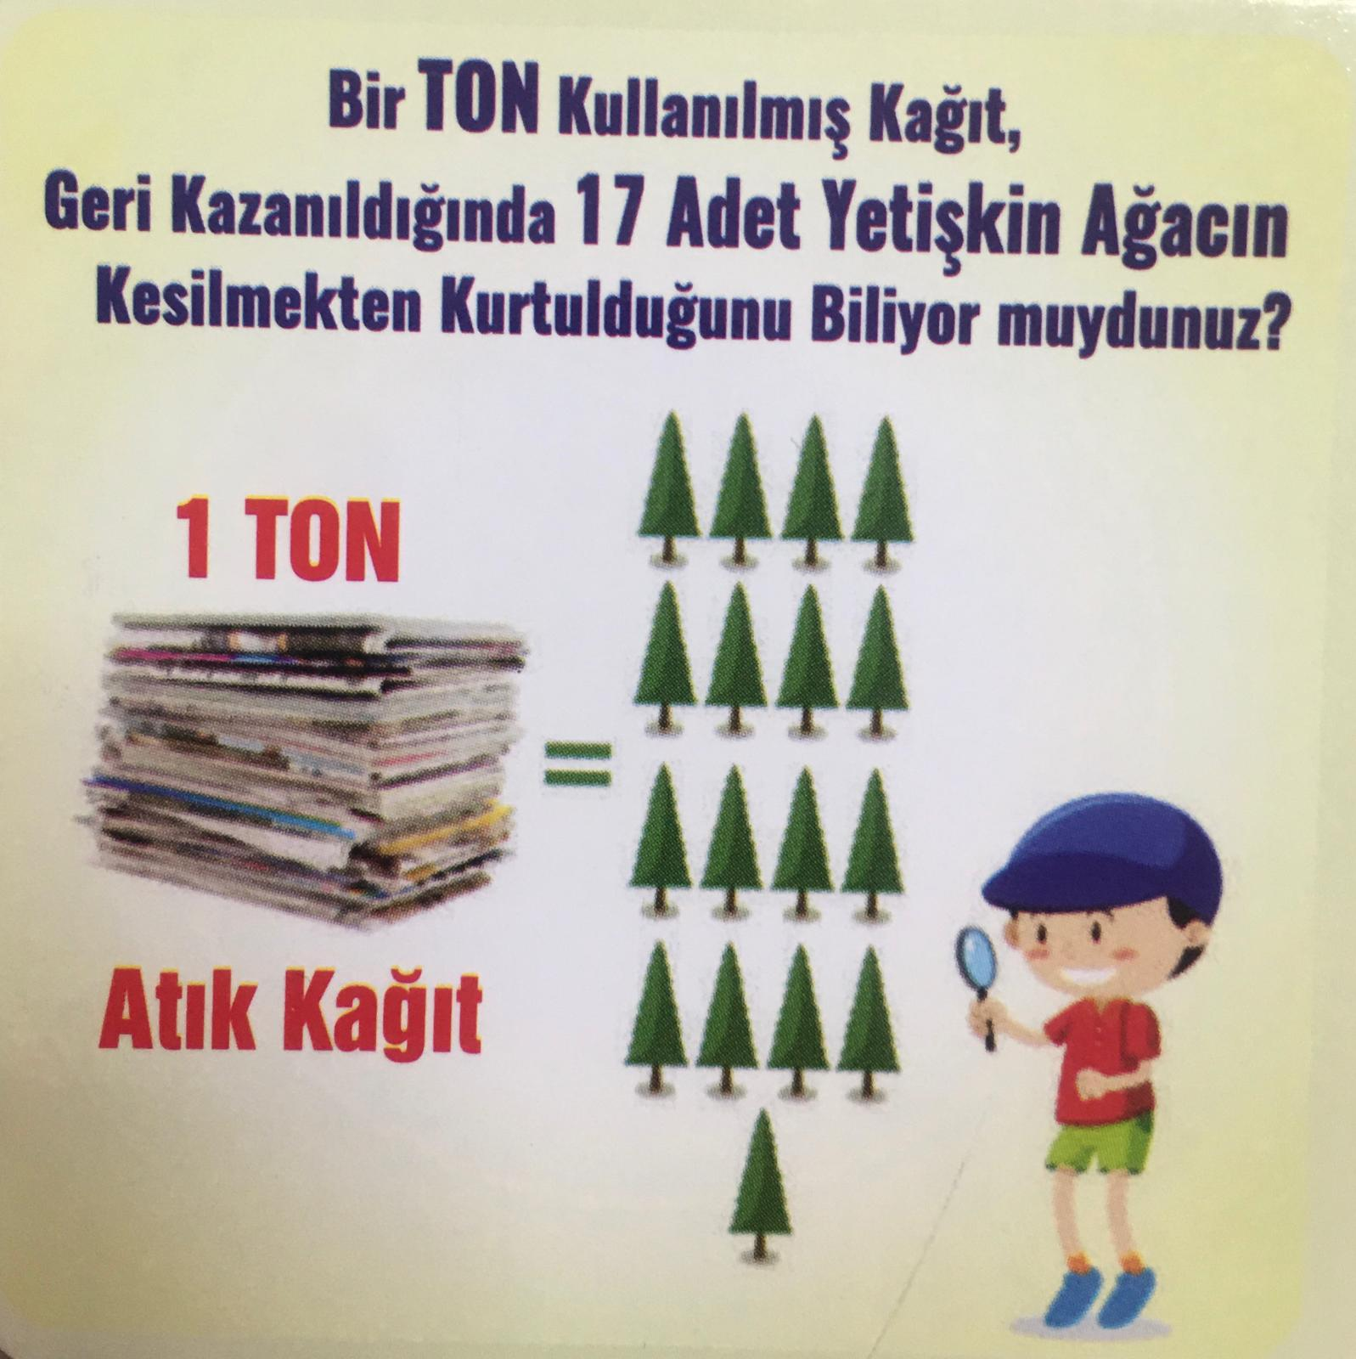

Slide 21
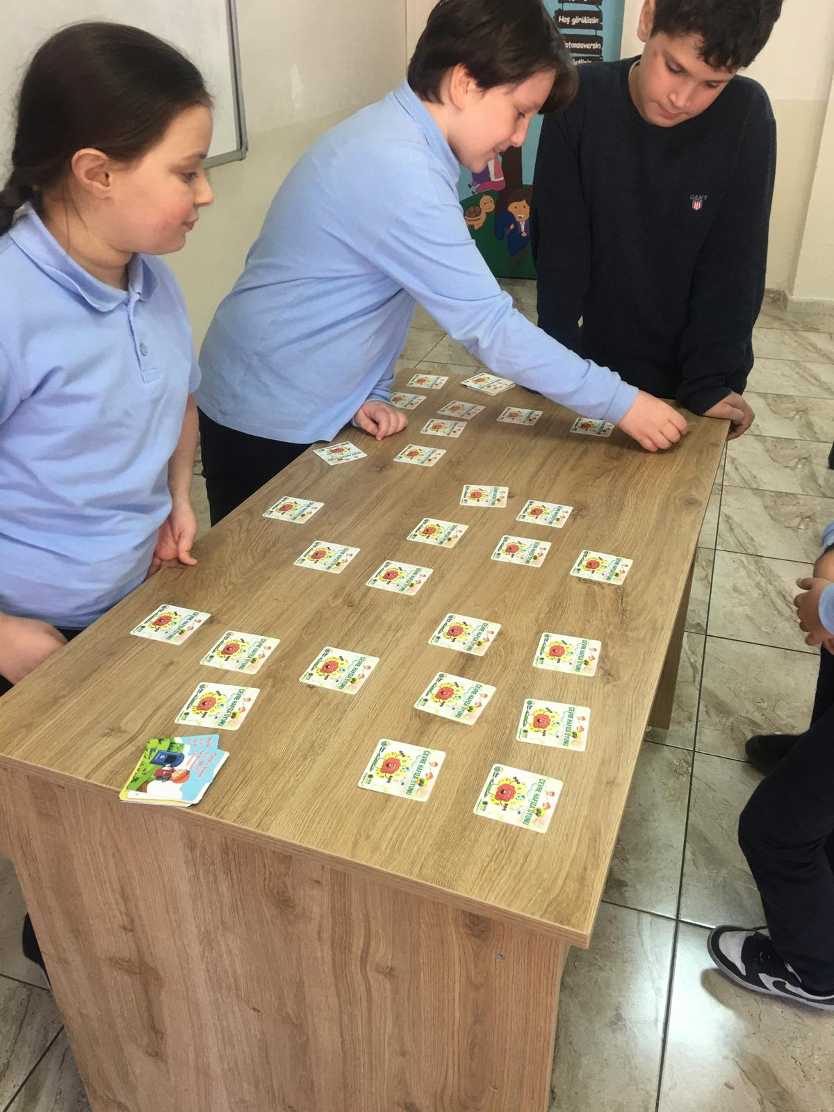
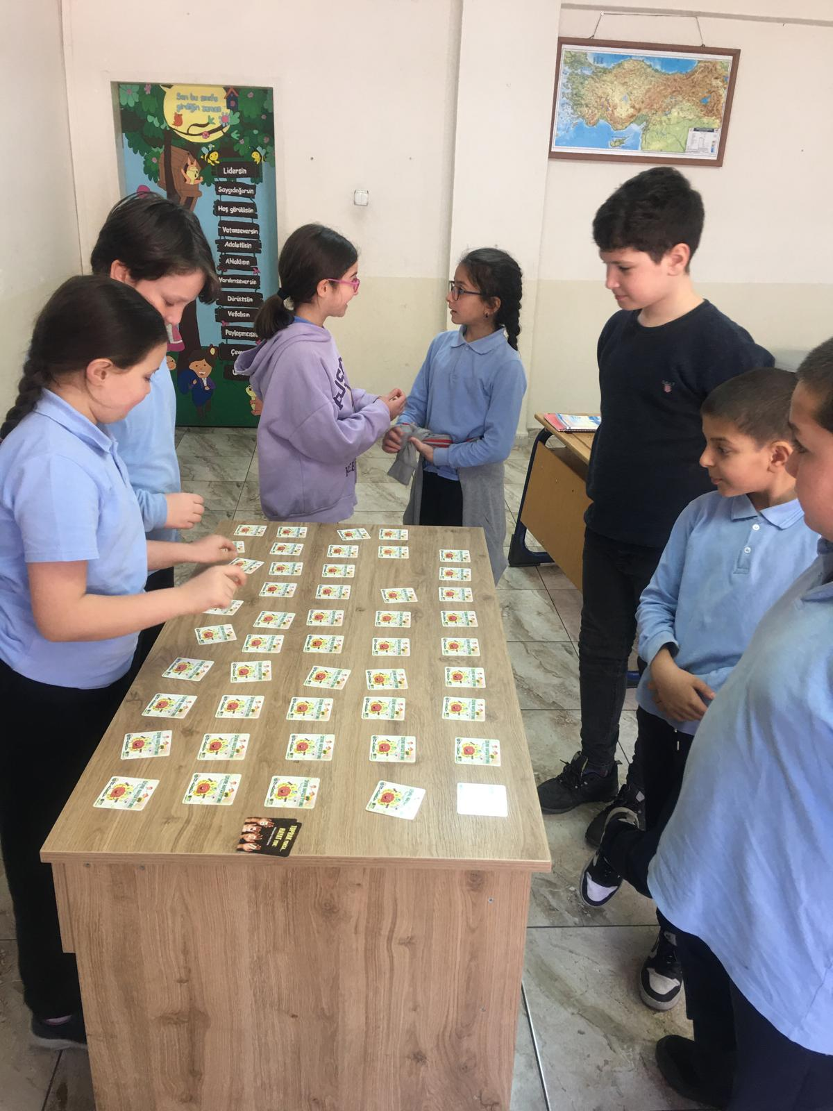
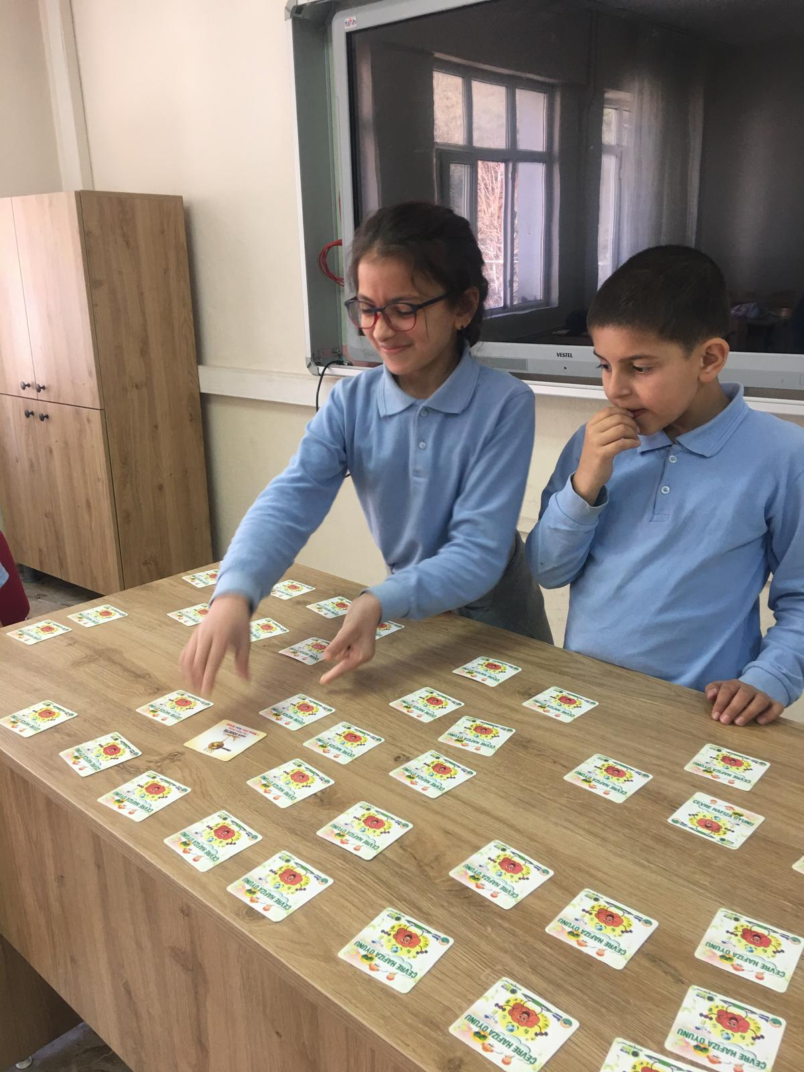
OKULUMUZDA DÜZENLEDİĞİMİZ FARKINDALIK ETKİNLİĞİMİZ

Slide 22
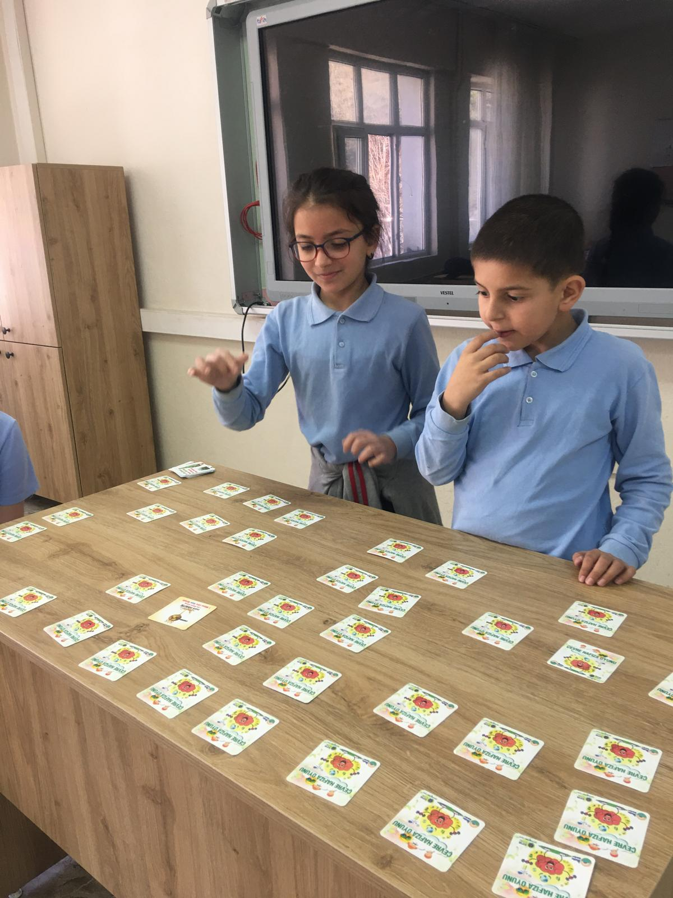
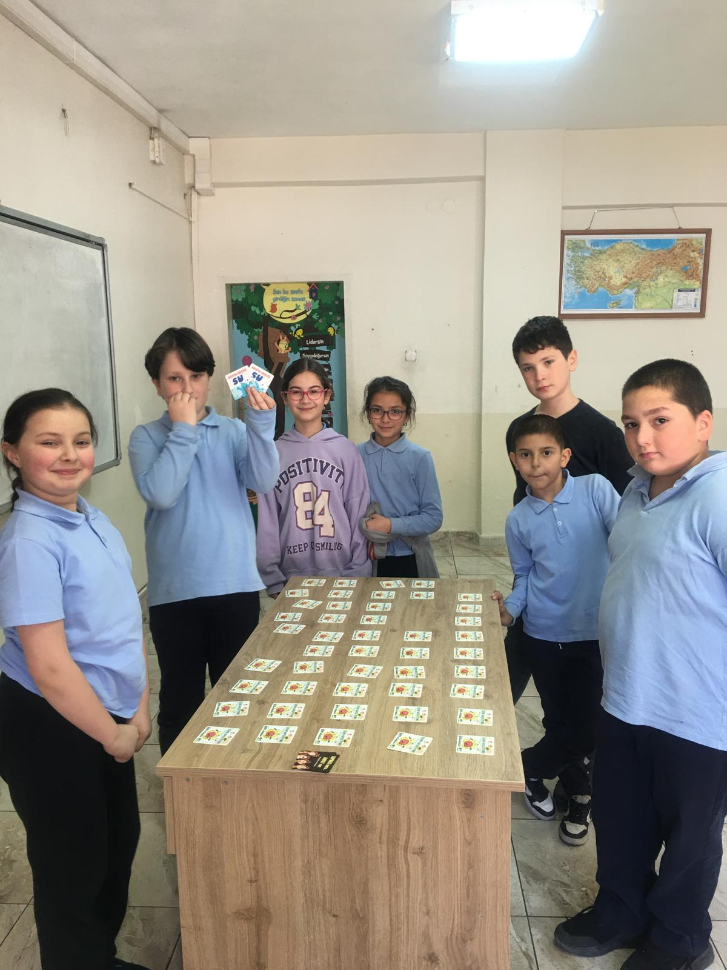
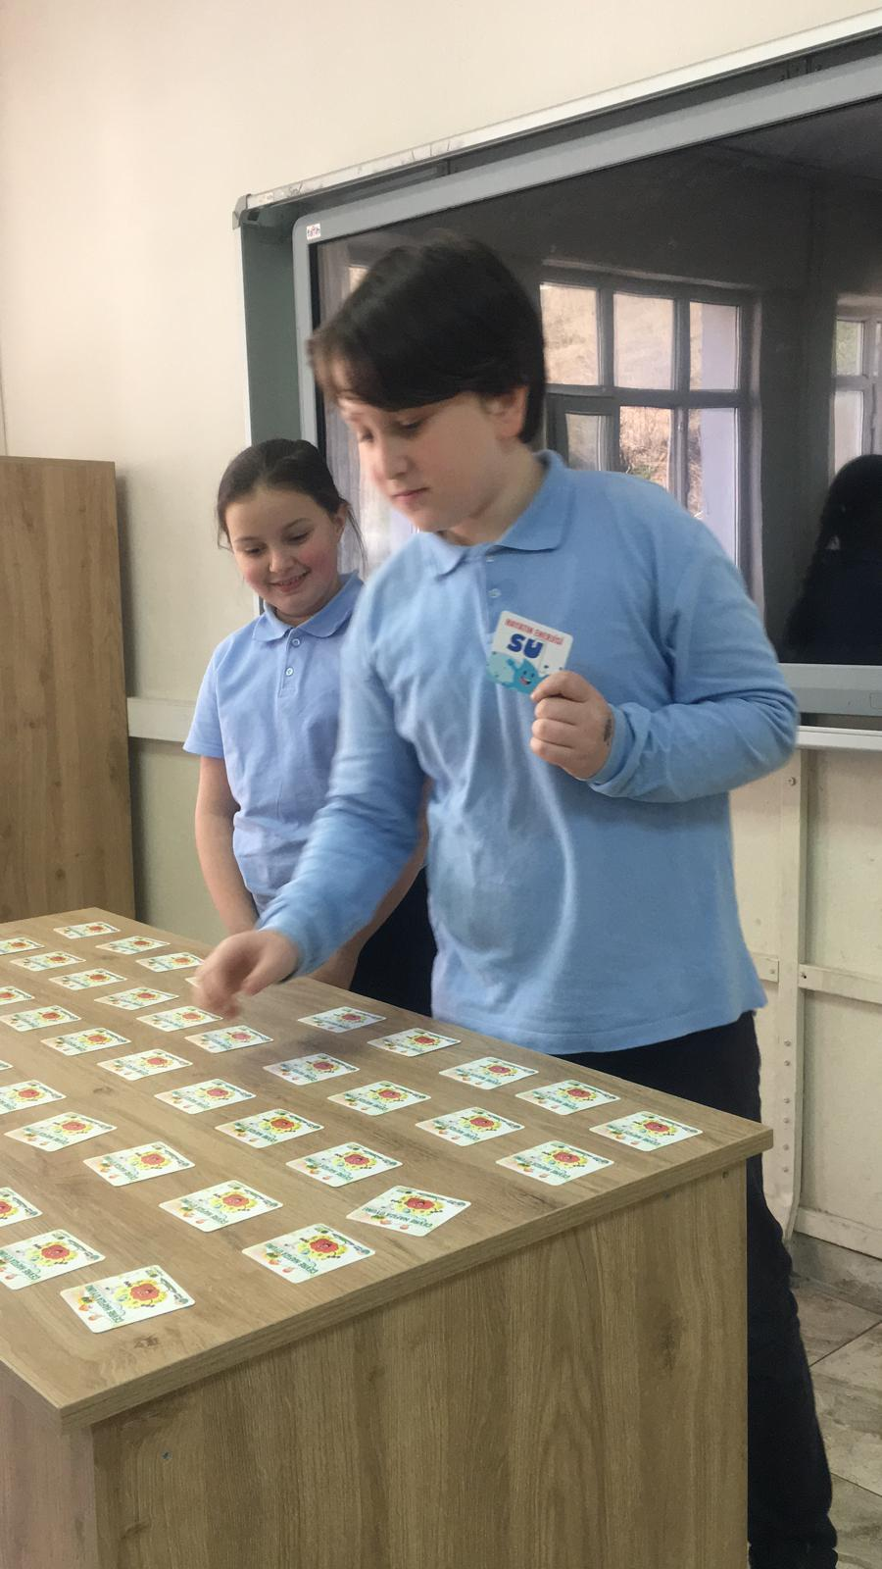

Slide 25
HAZIRLAYAN: Dilek YEŞİLYURT Fen Bilimleri Öğretmeni

